Slide 1
نظريات أخلاقيات الأعمال

Slide 2
تمهيد : على صعيد المفاهيم والممارسات يمكن أن نميز بين عدد من الأخلاقيات، منها خصوصا: أ) أخلاقيات الفضيلة: تقوم على أساس القيم المطلقة والنهائية التي لا توسط ولا مساومة فيها من حيث الصواب والخطأ ( la morale). مثل الصدق، الإخلاص... ب) أخلاقيات الواجب : Deontological Ethics هى مدرسة فلسفية تركز على صحة او خطأ الفعل الأخلاقي نفسه بناء على تطابقه مع قاعدة معينة، بغض النظر عن صحة أو خطأ تبعيات هذا الفعل بمعنى أن لصحة الفعل أولية عن الخير الناتج عن الفعل

Slide 3
ج) مدرسة الأخلاق العواقبية : Consequentialism وهي نظير أخلاقيات الواجب. مثال : التجسس على الهواتف.

Slide 4
2- مداخل أخلاقيات الإدارة:
2-1 ) مدخل السمات الأخلاقية :
يقوم هذا المدخل على أساس أن المدير الخلوق يمتلك خصائص وسمات أخلاقية عالية تميزه عن غيره. ليس هناك اتفاق على عدد وتسمية هذه السمات ، مما يجعل توفرها في أي شخص مسألة بالغة الصعوبة .
* ليس هناك اتفاق على عدد وتسمية هذه السمات ، مما يجعل توفرها في أي شخص مسألة بالغة الصعوبة.

Slide 5
2-2 ) مدخل المعايير الأخلاقية : غاية هذا المدخل هي التوصل إلى مجموعة محددة من المعايير أو القيم المشتركة التي تحضى بالقبول والاحترام وترتقى بالمستوى الأخلاقي للعمل الإداري. من بين المعايير والقيم المشتركة : 1- الامتثال للقانون. 2- الأمانة. 3- العدالة. 4- الجرأة الوظيفة .

Slide 6
2-3 ) مدخل الالتزام بالمبدأ الرسمي : يقوم هذا المدخل على أساس وجود طرفين من المصالح الأول يتمثل في تحقيق أقصى المصالح الشخصية والثاني يتمثل في تحقيق أقصى المنافع الاجتماعية لأكبر عدد ممكن. ولأن الحدين على طرفي نقيض ويمثلان حالة التطرف لذا فإن المبدأ الرسمي الأكثر قبولا هو تحقيق مصلحة الاثنين عند نقطة التوازن بينهما ، والذي يمكن الوصول إليه من خلال الالتزام والامتثال للواجبات التي يحددها القانون والمدونة الأخلاقية التي تقرها الشركة .

Slide 7
إذا تعارضت مصلحة الشركة مع مصلحة المدير الشخصية يكون انحياز المدير لمصلحة الشركة وهنا يقدم "دراكر" رؤية تتكون من المبادئ التالية : * أن يضع المديرون مصلحة شركتهم قبل مصلحتهم الشخصية * أن يضعوا مصلحة المجتمع قبل مصلحة شركتهم قبل مصلحتهم الشخصية * أن يتحروا سوى الحقيقة في كل المواقف التي تواجههم .

Slide 8
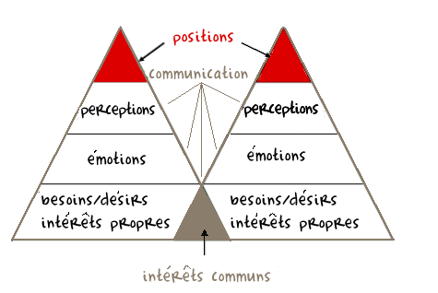
”بيتر دراكر“ وفقه الاولويات أين أوجه الشبه؟

